Slide 1


Slide 2
PEvAU 2022
7.059 estudiantes
15 sedes
VICERRECTORADO DE ESTUDIANTES Y EMPLEO
UNIVERSIDAD DE CÁDIZ

Slide 3
PEVAU 2022
7.059 estudiantes
Fase General
5.808
Sólo Fase Específica
1.251
Fase General + Específica
5.445
Sólo Fase General
363
VICERRECTORADO DE ESTUDIANTES Y EMPLEO
UNIVERSIDAD DE CÁDIZ

Slide 4
PEvAU 2022
7.059 estudiantes
15 sedes
PEvAU 2021
6.950 estudiantes
19 sedes
VICERRECTORADO DE ESTUDIANTES Y EMPLEO
UNIVERSIDAD DE CÁDIZ

Slide 5
PEVAU 2022 / 2021
7.059 estudiantes / 6950 estudiantes
Fase General
5.808
5.782
Sólo Fase Específica
1.251
1.168
Fase General + Específica
5.445
5.390
Sólo Fase General
363
392
VICERRECTORADO DE ESTUDIANTES Y EMPLEO
UNIVERSIDAD DE CÁDIZ

Slide 6
 | Fase General | SOLO Fase Admision | TOTAL 2022 | 2021 | 2020 | 2019
CAMPUS DE CÁDIZ | 1.383 | 445 | 1.828 | 1.903 | 2.157 | 2.013
CAMPUS DE PUERTO REAL | 1.614 | 247 | 1.861 | 1.820 | 1.876 | 1.337
CAMPUS DE JEREZ | 1.713 | 400 | 2.113 | 2.031 | 2.161 | 1.723
CAMPUS DE ALGECIRAS | 1.098 | 159 | 1.257 | 1.196 | 1.248 | 1.057
 | 5.808 | 1.251 | 7.059 | 6.950 | 7.442 | 6.130
VICERRECTORADO DE ESTUDIANTES Y EMPLEO
UNIVERSIDAD DE CÁDIZ

Slide 7
CAMPUS DE CÁDIZ
1.828 estudiantes
Nº | SEDE | ALUMNOS | F. GENERAL | F. ADMISIÓN
01 | FAC. MEDICINA | 658 | 451 | 207
02 | FAC. FILOSOFÍA y LETRAS | 457 | 381 | 76
03 | FAC. ECONÓMICAS | 420 | 319 | 101
04 | FAC. CC. TRABAJO | 293 | 232 | 61
VICERRECTORADO DE ESTUDIANTES Y EMPLEO
UNIVERSIDAD DE CÁDIZ

Slide 8
CAMPUS DE PUERTO REAL
1.861 estudiantes
Nº | SEDE | ALUMNOS | F. GENERAL | F. ADMISIÓN
05 | AULARIO NORTE | 503 | 423 | 80
06 | CASEM | 376 | 336 | 40
07 | FAC. CIENCIAS | 333 | 277 | 56
08 | E. SUP. INGENIERÍA | 649 | 578 | 71
VICERRECTORADO DE ESTUDIANTES Y EMPLEO
UNIVERSIDAD DE CÁDIZ

Slide 9
CAMPUS DE JEREZ
2.113 estudiantes
Nº | SEDE | ALUMNOS | F. GENERAL | F. ADMISIÓN
09 | AULARIO 1 | 851 | 612 | 239
10 | AULARIO 2 | 679 | 594 | 85
11 | IES GUADALPEÑA (ARCOS) | 191 | 163 | 28
12 | IES NTRA. SRA. REMEDIOS (UBRIQUE) | 392 | 344 | 48
VICERRECTORADO DE ESTUDIANTES Y EMPLEO
UNIVERSIDAD DE CÁDIZ

Slide 10
CAMPUS BAHÍA de ALGECIRAS
1.257 estudiantes
Nº | SEDE | ALUMNOS | F. GENERAL | F. ADMISIÓN
13 | E. TECNICA SUPERIOR DE INGENIERÍA (ALGECIRAS) | 547 | 454 | 93
14 | EDIFICIO I+D+I | 350 | 313 | 37
15 | I.E.S. MAR de PONIENTE (LA LINEA) | 360 | 331 | 29
VICERRECTORADO DE ESTUDIANTES Y EMPLEO
UNIVERSIDAD DE CÁDIZ

Slide 11
¿DÓNDE SE EXAMINAN LOS CENTROS DE ENSEÑANZAS MEDIAS?
CAMPUS DE CADIZ
CÁDIZ: CADIZ, SAN FERNANDO, CHICLANA y BARBATE.
CAMPUS DE PUERTO REAL
PUERTO REAL: SANLUCAR DE BARRAMEDA, EL PUERTO DE SANTA MARÍA,
PUERTO REAL, ROTA, CHIPIONA, MEDINA SIDONIA, ALCALA DE LOS GAZULES,
CONIL DE LA FRONTERA, PATERNA BENALUP, VEJER DE LA FRONTERA Y
CHICLANA (IES Huerta del Rosario, Pedrera Blanca, Ciudad de Hércules)
CAMPUS DE JEREZ
JEREZ: JEREZ, LA BARCA DE LA FLORIDA y TREBUJENA
ARCOS: ARCOS y BORNOS
UBRIQUE:, UBRIQUE, PRADO DEL REY, VILLAMARTÍN, ALCALA del VALLE, OLVERA
y ALGODONALES
CAMPUS DE ALGECIRAS
ALGECIRAS: ALGECIRAS, TARIFA, JIMENA DE LA FRONTERA, LOS BARRIOS,
LA LINEA: LA LINEA y SAN ROQUE
VICERRECTORADO DE ESTUDIANTES Y EMPLEO
UNIVERSIDAD DE CÁDIZ

Slide 12
ESTRUCTURA DEL TRIBUNAL
PRESIDENTE TRIBUNAL ÚNICO
Vicerrector Estudiantes
Coordinador Campus Cádiz/Puerto Real
Coordinadora Campus Jerez
Coordinador Campus Bahía de Algeciras
VICERRECTORADO DE ESTUDIANTES Y EMPLEO
UNIVERSIDAD DE CÁDIZ

Slide 13
ESTRUCTURA del TRIBUNAL
Tribunal único: 4
Presidentes y Secretarios de CAMPUS (4): 14
Presidentes y Secretarios de SEDE (15): 38
Vocales Correctores: 245
Vocales NO correctores: 30
PAS Apoyo: 10
Representantes de Centro: 136
Personal de apoyo: 89
TOTAL: 566 personas.

Slide 14
Medidas COVID
Nombramiento de un coordinador por Universidad.
Plan de Actuación específico por Sede.
Medidas Generales de Prevención.
Seguridad en todos los accesos.
VICERRECTORADO DE ESTUDIANTES Y EMPLEO
UNIVERSIDAD DE CÁDIZ

Slide 15
Horario de las pruebas
 | 1er día | 2º día | 3er día
8.00 | Citación | Citación | Citación
8.30 - 10.00 | Lengua Castellana y Literatura II | Fundamentos del Arte II Latín II Matemáticas II | Dibujo Técnico Cultura Audiovisual II Biología
11.00 - 12.30 | Historia de España | Griego II Matemáticas aplicadas a las Ciencias Sociales II | Lengua Extranjera (fase de admisión) Diseño Geografía Química
13.30 - 15.00 | Lengua Extranjera (fase de acceso) | Física Historia de la Filosofía | Artes Escénicas Economía de la Empresa Geología Historia del Arte

Slide 16
CRONOLOGÍA DE UN DIA PEVAU 2022.
7:30h. puertas de los edificios abiertas; vigilantes en los accesos.
7:45h. Llegada del primer Centro; se les ordenará en cola.
Accederán de forma ordenada a las aulas.
8:00h. Entrada de la segunda tanda.
8:15h. Entrada de la tercera tanda.
8:30 a 10:00h. Celebración del primer ejercicio.
10:00 a 11:00h. Descanso.
10:45h. Regresan los estudiantes al mismo aula y puesto anterior.
11:00 a 12:30h. Celebración del segundo ejercicio.
12:30 a 13:30h. Descanso.
13:15h. Regresan los estudiantes al mismo aula y puesto anterior.
13:30 a 15:00h. Celebración del tercer ejercicio.

Slide 17
INSTRUCCIONES ENVIADAS A LOS CENTROS
1. Uso recomendado de mascarilla higiénica.
2. La identificación se llevará a cabo en el aula que le haya sido asignada.
- Se deben respetar las distancias de seguridad.
- Se ha de tener a mano la tarjeta PEVAU y el DNI.
3. El primer día deberán ocupar el mismo pupitre y aula en las tres pruebas.
5. Periodos de descanso: La salida de la sede se hará por la misma ruta que recorrió para acceder al aula asignada, en sentido inverso.
6. El alumno podrá traer una mochila pequeña que durante el examen deberá colocar en el lugar que se le indique.
7. Se recomienda traer bebida y alimento.

Slide 18
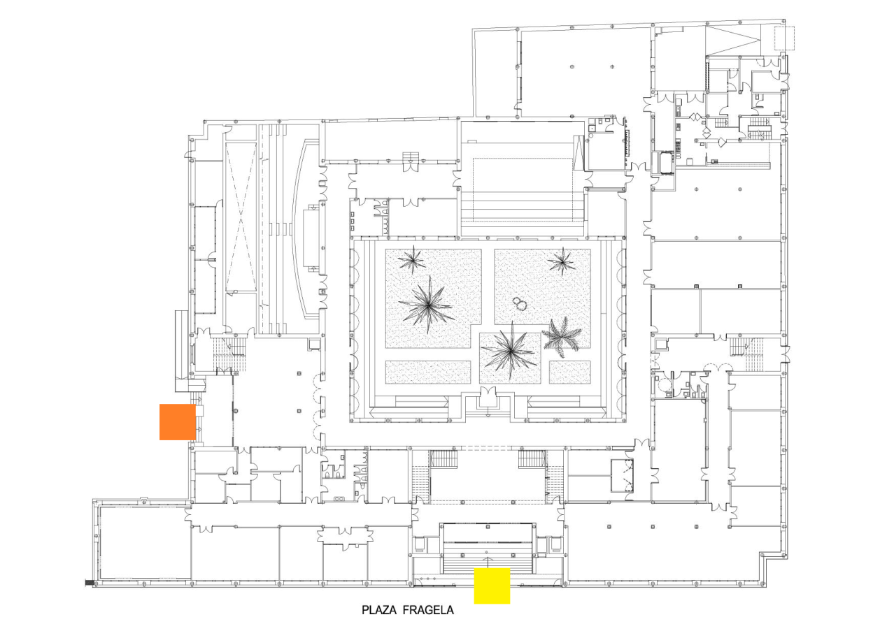
SEDE 01: FACULTAD de MEDICINA
FECHA Y HORA | CENTRO | ACCESO (color)
7-JULIO. 07.H.45m. | I.E.S. COLUMELA
7-JULIO. 08.H.00m. | C.D.P. LA SALLE-VIÑA
VICERRECTORADO DE ESTUDIANTES Y EMPLEO
UNIVERSIDAD DE CÁDIZ

Slide 19


SIGUE IGUAL
ESTRUCTURA DE LA PRUEBA
FÓRMULA DE CÁLCULO DE LA NOTA
ESTRUCTURA DEL EXAMEN
VICERRECTORADO DE ESTUDIANTES Y EMPLEO
UNIVERSIDAD DE CÁDIZ

Slide 20

ESTRUCTURA DE LA PRUEBA
FASE DE ACCESO
PRIMER EJERCICIO
SEGUNDO EJERCICIO
TERCER EJERCICIO
CUARTO EJERCICIO
Materia Troncal General de Modalidad:
Lengua Castellana y Literatura II
Historia de España
Lengua Extranjera
Matemáticas II (Ciencias)
Fundamentos de Arte (Artes)
Matemáticas CCSS (Ciencias Sociales)
Latín II (Humanidades)
Vicerrectorado de Estudiantes y Empleo
Universidad de Cádiz
uca.es

Slide 21
Fase de admisión
Máximo 4 materias
LATÍN II | MATEMÁTICAS II | FUNDAMENTOS DEL ARTE
MATEMÁTICAS CC.SS. II | DIBUJO TÉCNICO II | ARTES ESCÉNICAS
ECONOMÍA DE LA EMPRESA | FÍSICA | CULTURA AUDIOVISUAL
GEOGRAFÍA | GEOLOGÍA | DISEÑO
GRIEGO II | BIOLOGÍA | SEGUNDA LENGUA EXTRANJERA
HISTORIA DEL ARTE | QUÍMICA | HISTORIA DE LA FILOSOFÍA
VICERRECTORADO DE ESTUDIANTES Y EMPLEO
UNIVERSIDAD DE CÁDIZ

Slide 22

Fórmula de Cálculo de nota
PRUEBA ACCESO
Hª España
Lengua castellana y literatura II
L. Extranj.
Troncal
Modalidad
PRUEBAS ADMISIÓN
Hasta cuatro materias
Nota
Admisión
+
0,4*
PEvAU
+
0,6*
NMB
a* CM1
+
b* CM2
=
NMB
PEvAU
CM1 y CM2
a y b
Las calificaciones de dos materias con más de 5 puntos que con sus parámetros de ponderación dé la mejor nota de admisión
(puede ser la materia troncal de modalidad, si tiene una nota >=5)
Parámetros de ponderación con valores entre 0 y 0,2
Nota Media Bachillerato
Calificación de la prueba de acceso

Slide 23
Estructura del Examen
1
33%
Opcionalidad
única opción
PREGUNTAS
NO CAMBIA
equilibradas de todo el programa que garantizan que se podrá obtener la nota máxima habiendo estudiado 2/3 del programa
La DURACIÓN del examen: 90 minutos
El DESCANSO entre exámenes: 60 minutos
VICERRECTORADO DE ESTUDIANTES Y EMPLEO
UNIVERSIDAD DE CÁDIZ

Slide 24
Calificaciones
Fecha de publicación
fase ordinaria
23 de junio de 2022
PREINSCRIPCIÓN
NUEVAS
FECHAS

Slide 25
PEVAU 2022
Fase Ordinaria
23 junio al
1 de julio
7 de julio
14 de julio
20 julio
25 de julio
Plazo de entrega de
solicitudes
Primera
adjudicación
Segunda
adjudicación
Tercera
adjudicación
Cuarta
adjudicación
Septiembre
Listas de Resultas

Slide 26




629 67 00 01
VICERRECTORADO DE ESTUDIANTES Y EMPLEO
UNIVERSIDAD DE CÁDIZ

Slide 27


